Slide 1

컴퓨터공학입문과 파이썬
2023810045 윤혜영

Slide 2
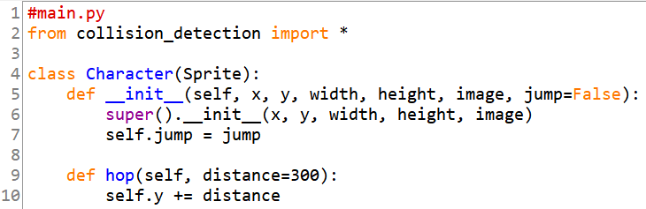
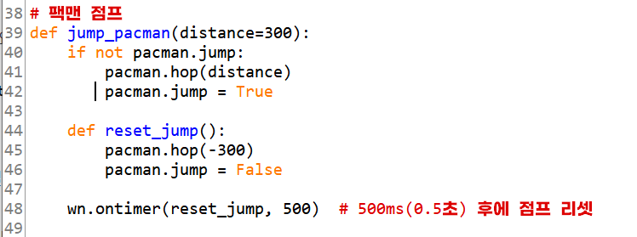
문제 2 Solution

Slide 3
문제 3 Solution
스프라이트 움직임 수정 규칙
고블린(goblin)은 왼쪽으로 64픽셀씩 이동하고, 화면 왼쪽 끝에 도달하면 오른쪽 끝으로 되돌아 감
팩맨(paceman)은 오른쪽으로 30픽셀씩 이동하고, 화면 오른쪽 끝에 도달하면 왼쪽 끝으로 되돌아 감
팩맨은 스페이스 키를 누르면 점프하여 위쪽으로 300픽셀만큼 이동했다가, 0.5초 후에 원래 위치로 돌아옴
공(ball)은 아래쪽으로 24픽셀씩 이동하고, 화면 아래 끝에 도달하면 위쪽 끝으로 되돌아감
충돌 감지를 수행하여 스프라이트 간의 충돌을 확인하고, 충돌이 발생한 경우 해당 스프라이트의 이미지를 x.gif로 변경함
이미지가 변경된 상태에서 충돌이 해결되면 원래 이미지로 복원함
이러한 과정을 반복하면서 게임의 진행과 충돌 상태를 업데이트하여 화면에 표시

Slide 4
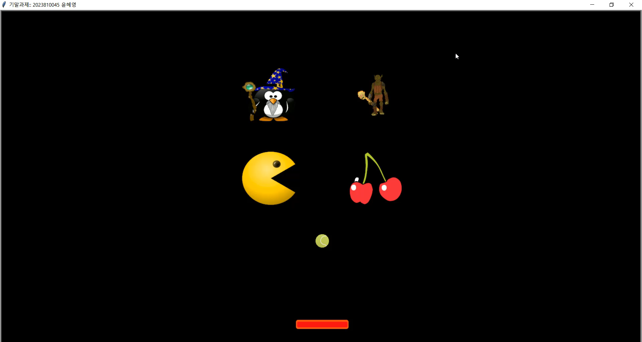
코드 실행결과

Slide 5
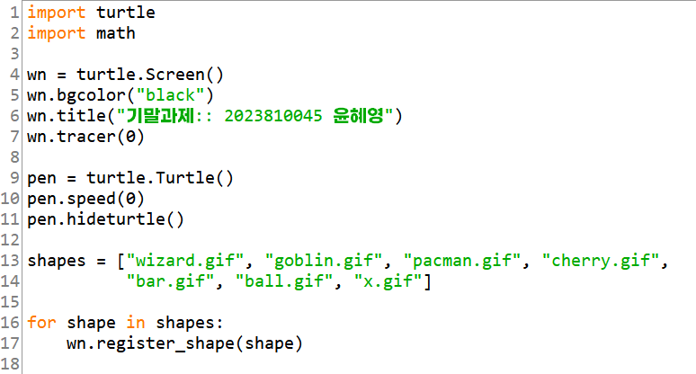
기본 설정
collision_detection.py
(1~2행) 터틀 그래픽과 수학함수를 사용하기 위해 turtle 모듈과 math 모듈을 import
(4~6행) 캔버스(wn) 변수에 터틀 그래픽 화면을 생성하여 할당하고 화면의 배경색과 제목을 설정
(7행) 화면의 업데이트를 지연시키지 않고 즉시 업데이트 하도록 설정
(9~11행) pen 변수에 터틀 객체를 생성하여 할당, 그리기 속도를 최대로 설정하고 터틀을 화면에서 숨김
(13~14행) shapes 리스트에 이미지 파일들을 저장
(16~17행) shapes 리스트에 있는 이미지들을 터틀 그래픽에서 사용할 수 있도록 등록

Slide 6
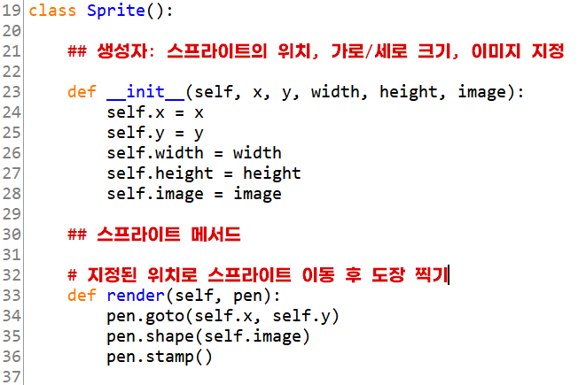
Sprite 클래스
collision_detection.py
(19행) Sprite 클래스를 정의
(23~28행) Sprite 클래스의 생성자로 스프라이트의 x 좌표, y 좌표, 가로 크기(width), 세로 크기(height), 이미지(image)를 매개변수로 받아와서 인스턴스 변수에 할당
(33~36행) render 메서드는 터틀을 지정된 위치로 이동한 후, 해당 이미지로 모양을 설정하고 화면에 도장을 찍어 줌

Slide 7
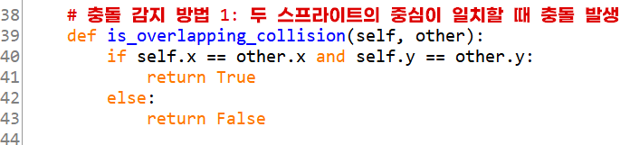
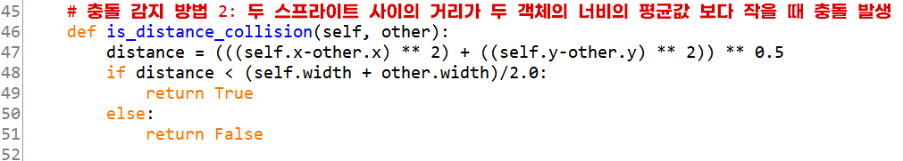
충돌 감지 메서드 (1)
collision_detection.py
(39~43행) is_overlapping_collision 메서드는 두 스프라이트의 중심좌표가 일치할 때 충돌이 발생하는지를 확인
(46~51행) is_distance_collision 메서드는 두 스프라이트 사이의 거리가 두 객체의 너비의 평균보다 작을 때 충돌이 발생하는지를 확인

Slide 8
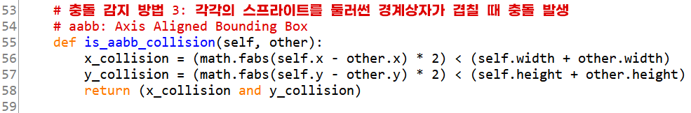
충돌 감지 메서드 (2)
collision_detection.py
(53~59행) is_aabb_collision 메서드는 두 스프라이트를 둘러싼 경계 상자가 겹칠 때 충돌이 발생하는지를 확인
AABB(Axis Aligned Bounding Box) 충돌 감지기법 참조

Slide 9
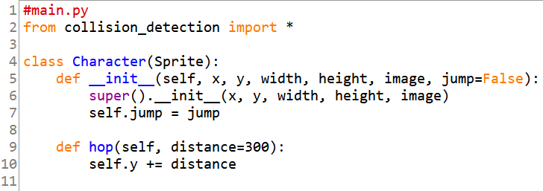
Character 클래스
main.py
(2행) collision_detection 모듈을 import. collision_detection 모듈에는 충돌 감지에 필요한 클래스와 메서드가 정의되어 있음
(4행) Character 클래스를 정의하는 부분으로, 이 클래스는 Sprite 클래스를 상속받음
(5행) Character 클래스의 생성자로 위치(x, y), 가로 세로 크기(width, height), 이미지(image), 점프 여부(jump)를 인자로 받음. 기본값으로 jump는 False로 설정
(6행) Character 클래스의 부모 클래스인 Sprite 클래스의 생성자를 호출하여 초기화
(7행) 인스턴스 변수 jump를 초기화
(9~10행) hop 메서드를 정의. 거리(distance)를 인자로 받아 기본값을 300으로 설정. 현재 인스턴스의 y 값을 거리만큼 증가시킴

Slide 10
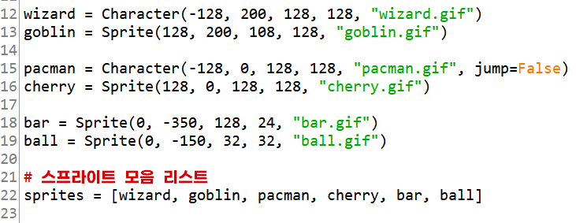
스프라이트 객체 생성
main.py
(12~19행) 6종류의 스프라이트 객체를 생성. 스프라이트 중심의 x 좌표, y 좌표, 가로 크기(width), 세로 크기(height), 이미지(image)등이 설정. wizard와 pacman은 Character 클래스의 인스턴스이고, goblin, cherry, bar, ball은 Sprite 클래스의 인스턴스. 이들은 게임에서 캐릭터를 나타내는 스프라이트임
(22행) sprites 리스트는 6개의 모든 이미지 스프라이트를 담고 있는 리스트

Slide 11
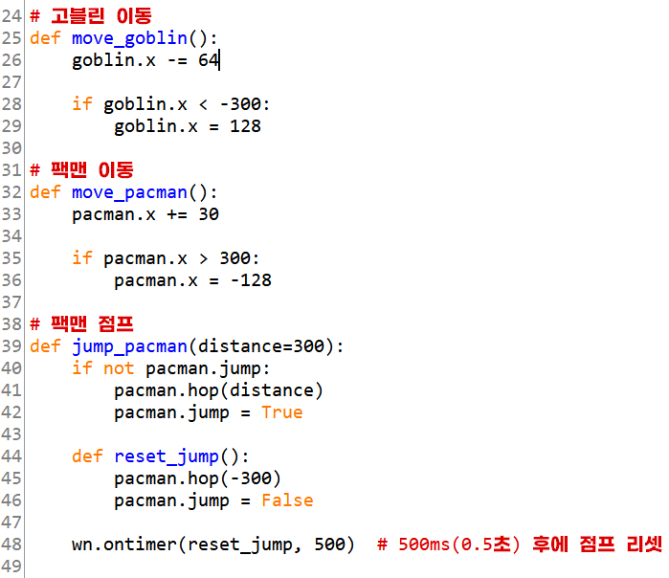
이벤트와 콜백 함수 (1)
main.py
(25~29행) move_goblin 메서드는 고블린 스프라이트를 이동시키는 역할. 고블린의 x좌표를 64만큼 왼쪽방향으로 이동시키고, 고블린이 화면 왼쪽 끝으로 이동한 경우, 다시 화면 오른쪽 끝으로 이동시킴
(32~36행) move_pacman 메서드는 팩맨 스프라이트를 이동시키는 역할. 팩맨의 x좌표를 오른쪽방향으로 30만큼 이동시키고, 팩맨이 화면 오른쪽 끝으로 이동한 경우, 다시 화면 왼쪽 끝으로 이동시킴
(39행) jump_pacman 메서드는 팩맨을 점프시키는 역할. 거리(distance)를 인자로 받고 기본값은 300으로 설정
(40~42행) 팩맨이 점프 중이 아닌 경우, 주어진 거리만큼 팩맨을 위로 이동시키고 pacman.jump 값을 True로 설정
(44~46행) reset_jump 메서드는 팩맨의 점프를 리셋하는 역할. 팩맨을 주어진 거리만큼 아래로 이동시키고, pacman.jump 값을 False로 설정
(48행) 0.5초 후에 reset_jump 메서드를 호출하여 점프를 리셋함

Slide 12
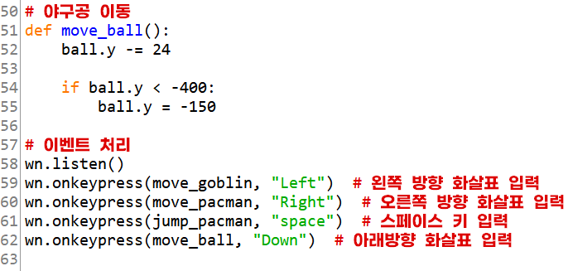
이벤트와 콜백 함수 (2)
main.py
(51~55행) move_ball 메서드는 공 스프라이트를 이동시키는 역할. 공의 y좌표를 24만큼 아래방향으로 이동시키고, 공이 화면 아래로 사라지면 다시 화면의 아래쪽 위치로 이동시킴
(58행) 터틀 그래픽 창에서 사용자 입력을 받을수 있도록 설정하는 메서드. 사용자가 키를 누를때 발생하는 이벤트를 처리하기 위해 wn.listen() 메서드를 호출해야 함. 이후에 wn.onkeypress() 등의 메서드를 사용하여 특정 키 입력에 대한 이벤트 핸들러를 등록할 수 있음
(59~62행) 왼쪽 화살표 키를 누르면 move_goblin() 메서드를 호출하고, 오른쪽 화살표 키를 누르면 move_pacman() 메서드를 호출하고, 스페이스 키를 누르면 jump_pacman() 메서드를 호출하고, 아래쪽 화살표 키를 누르면 move_ball() 메서드를 호출함

Slide 13
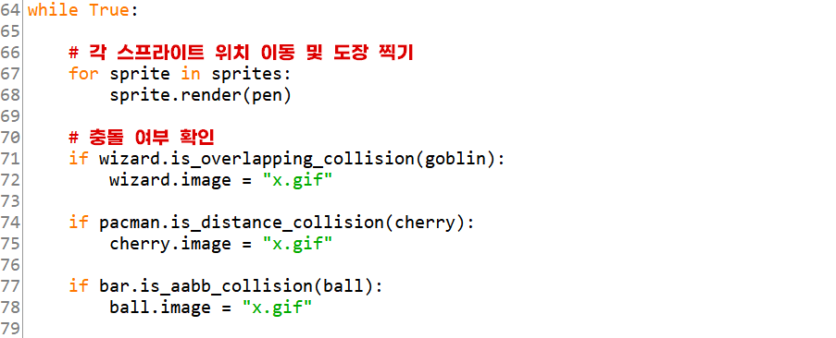
게임 실행 (1)
main.py
(64행) 무한루프 시작
(67~68행) 모든 스프라이트의 위치를 이동시키고 그려줌
(71~72행) 고블린과 마법사 스프라이트가 충돌한 경우 마법사 이미지를 x.gif로 변경
(74~75행) 팩맨과 체리 스프라이트가 충돌한 경우 체리 이미지를 x.gif로 변경
(77~78행) 공과 바 스프라이트가 충돌한 경우 공 이미지를 x.gif로 변경

Slide 14
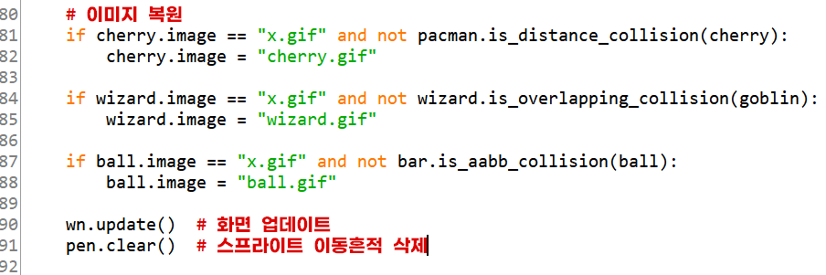
게임 실행 (2)
main.py
(81~82행) 체리 이미지가 x.gif인 경우, 팩맨과 체리가 충돌하지 않은 경우에만 체리 이미지를 복원시킴
(84~85행) 마법사 이미지가 x.gif인 경우, 마법사와 고블린이 충돌하지 않은 경우에만 마법사 이미지를 복원시킴
(87~88행) 공 이미지가 x.gif인 경우, 바와 공이 충돌하지 않은 경우에만 공 이미지를 복원시킴
(90행) 화면을 업데이트하여 스프라이트의 위치 변경 사항을 반영
(91행) 화면에서 스프라이트 이동 흔적 삭제

Slide 15
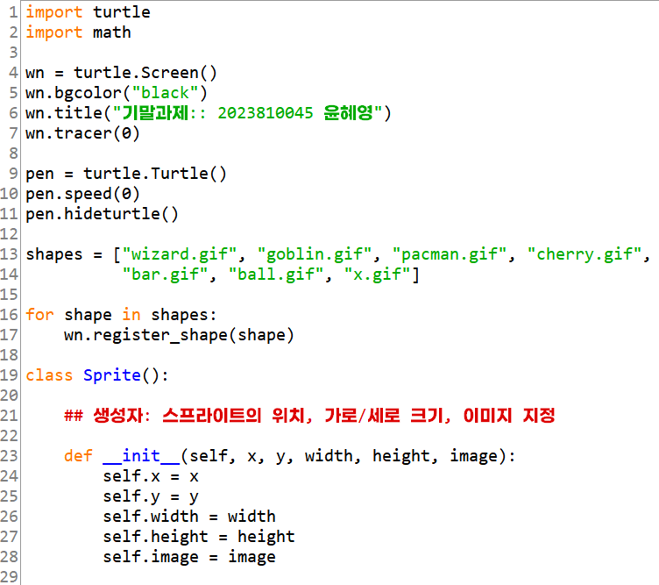
전체 코드 – collision_detection.py (1)

Slide 16
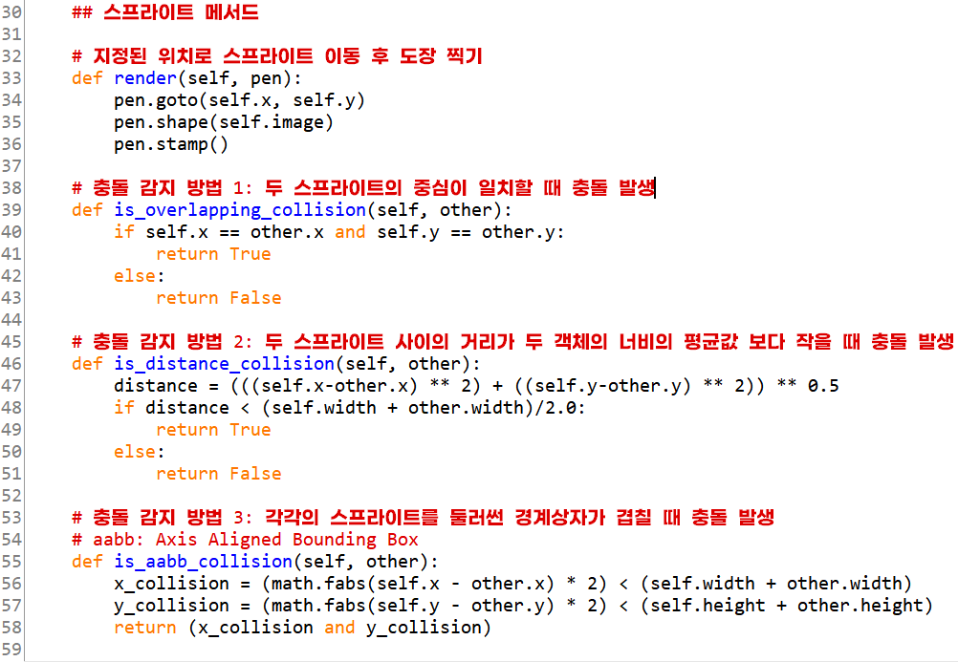
전체 코드 – collision_detection.py (2)

Slide 17
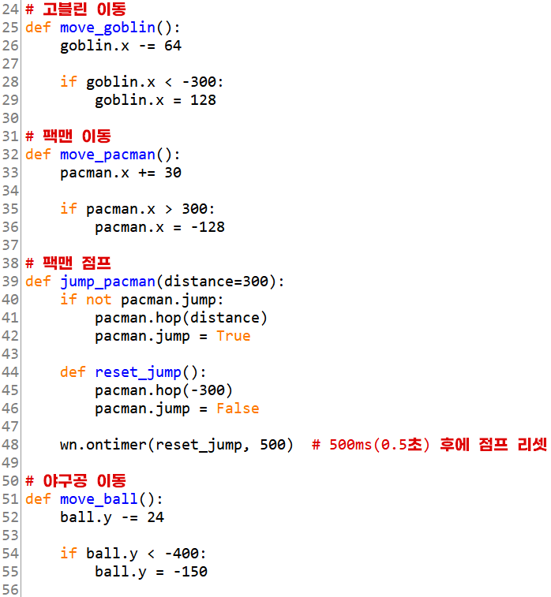
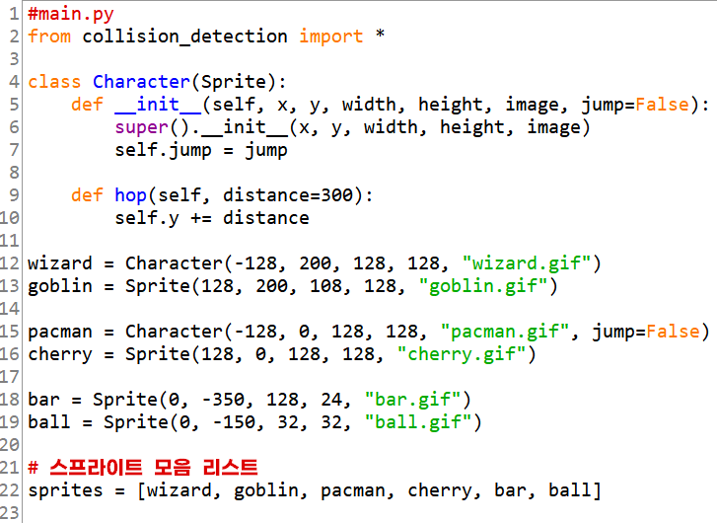
전체 코드 – main.py (1)

Slide 18
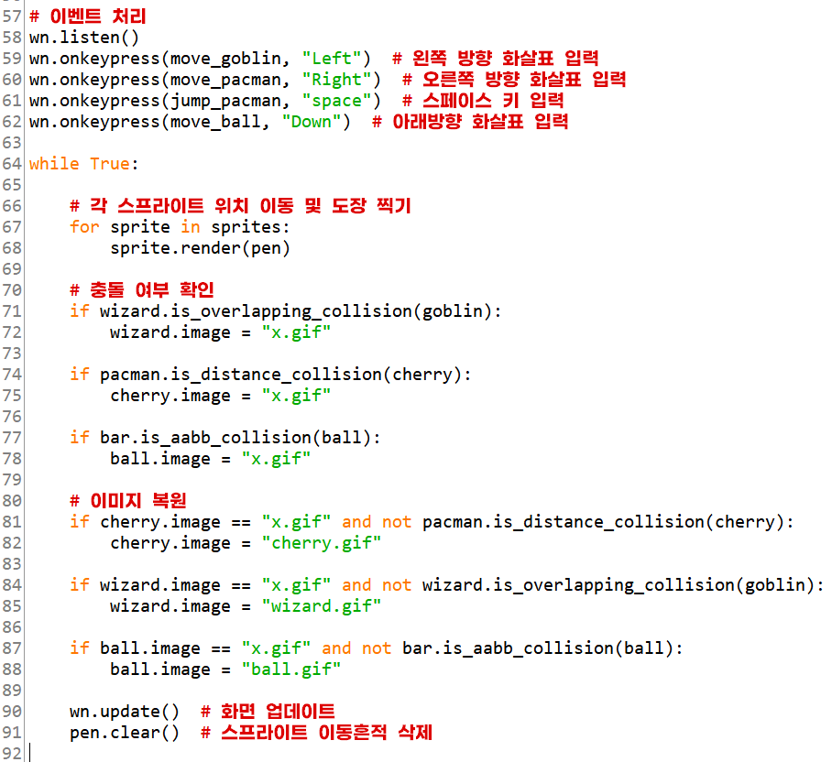
전체 코드 – main.py (2)

Slide 19
감사합니다!
2023810045 윤혜영

